Slide 1
Pauta
Reports das iniciativas.
Acompanhamento.
Comunicação.
Infra Básica.
Monitoração.
Responsabilização/permissionamento.
Retorno do Comitê Executivo.
Sobre chaves privadas.

Slide 2
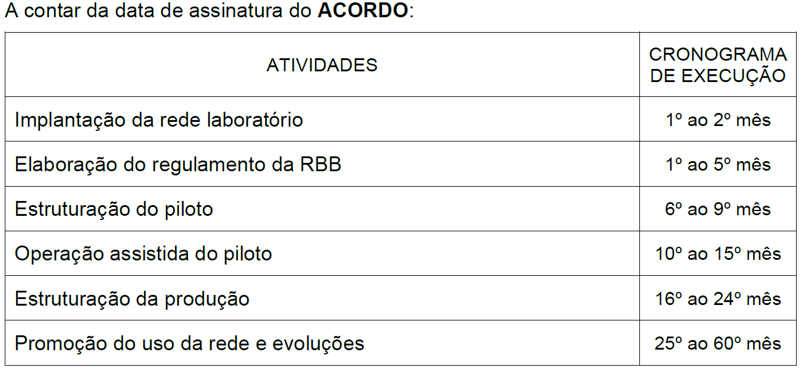
Prazos no Acordo
Definir um prazo ainda é dificuldade.

Slide 3
Prazos no Acordo
10
3
16
6
Laboratório
Elaboração Regulamento
Estruturação do Piloto
Operação Assistida
Premissas.
Arquitetura praticamente definida (baseada na LACChain).
Laboratório e Piloto mais curtos.
Laboratório já existia.
Elaboração de Regulamento em 6 meses.
Operação Assistida como tempo para incorporação de aplicações.

Slide 4
Prazos no Acordo
Possíveis novas premissas.
Elaboração de Regulamento se estendeu.
10
3
16
6
18
20
Laboratório
Elaboração Regulamento
Estruturação do Piloto
Operação Assistida

Slide 5
Prazos no Acordo
Possíveis novas premissas.
Elaboração de Regulamento se estendeu.
Necessidade de revisão de arquitetura.
Necessidade de reset do laboratório.
Consequências:
Não houve paralelismo.
10
3
16
6
18
8
20
Laboratório
Elaboração Regulamento
Estruturação do Piloto
Operação Assistida

Slide 6
Prazos no Acordo
Possíveis novas premissas.
Elaboração de Regulamento se estendeu.
Necessidade de revisão de arquitetura.
Necessidade de reset do laboratório.
Consequências:
Não houve paralelismo.
10
3
16
6
18
20
Laboratório
Elaboração Regulamento
Estruturação do Piloto
Operação Assistida

Slide 7
Prazos no Acordo
Possíveis novas premissas.
Elaboração de Regulamento se estendeu.
Necessidade de revisão de arquitetura.
Necessidade de reset do laboratório.
Consequências:
Não houve paralelismo.
10
3
16
6
14
18
20
Laboratório
Elaboração Regulamento
Estruturação do Piloto
Operação Assistida

Slide 8
Prazos no Acordo
Possíveis novas premissas.
Elaboração de Regulamento se estendeu.
Necessidade de revisão de arquitetura.
Necessidade de reset do laboratório.
Consequências:
Não houve paralelismo.
Mais prazo para o laboratório (reset após arquitetura).
10
3
16
6
14
18
20
Laboratório
Elaboração Regulamento
Estruturação do Piloto
Operação Assistida

Slide 9
Prazos no Acordo
Possíveis novas premissas.
Elaboração de Regulamento se estendeu.
Necessidade de revisão de arquitetura.
Necessidade de reset do laboratório.
Consequências:
Não houve paralelismo.
Mais prazo para o laboratório (reset após arquitetura).
10
3
10
16
6
13
14
18
20
Laboratório
Elaboração Regulamento
Estruturação do Piloto
Operação Assistida

Slide 10
Prazos no Acordo
Possíveis novas premissas.
Elaboração de Regulamento se estendeu.
Necessidade de revisão de arquitetura.
Necessidade de reset do laboratório.
Consequências:
Não houve paralelismo.
Mais prazo para o laboratório (reset após arquitetura).
10
3
10
16
6
13
14
17
18
20
Laboratório
Elaboração Regulamento
Estruturação do Piloto
Operação Assistida

Slide 11
Prazos no Acordo
Possíveis novas premissas.
Elaboração de Regulamento se estendeu.
Necessidade de revisão de arquitetura.
Necessidade de reset do laboratório.
Consequências:
Não houve paralelismo.
Mais prazo para o laboratório (reset após arquitetura).
10
3
10
16
6
13
14
17
18
20
Laboratório
Elaboração Regulamento
Estruturação do Piloto
Operação Assistida

Slide 12
Prazos no Acordo
Possíveis novas premissas.
Elaboração de Regulamento se estendeu.
Necessidade de revisão de arquitetura.
Necessidade de reset do laboratório.
Consequências:
Não houve paralelismo.
Mais prazo para o laboratório (reset após arquitetura).
10
3
10
16
6
Mai
14
Set
18
20
Laboratório
Elaboração Regulamento
Estruturação do Piloto
Operação Assistida

Slide 13
Prazos no Acordo
Possíveis novas premissas.
Elaboração de Regulamento se estendeu.
Necessidade de revisão de arquitetura.
Necessidade de reset do laboratório.
Consequências:
Não houve paralelismo.
Mais prazo para o laboratório (reset após arquitetura).
10
3
10
16
6
Mai
Jun
Set
18
20
Laboratório
Elaboração Regulamento
Estruturação do Piloto
Operação Assistida

Slide 14
Prazos do Acordo
Para validar o cronograma, são necessárias mais informações:
Confirmar escopo.
Confirmar alocações?

Slide 15
Prazos do Acordo
Sobre o escopo.
Antecipação de itens pouco discutidos para redução de risco.
Ex.: Gestão de chaves privadas e upgrade.
Detalhamento das frentes.
Antecipação de Manual de Operações.
Evitar riscos de consenso, de negócio, legais etc.

Slide 16
Prazos do Acordo
Sobre as alocações.
Fechar uma alocação entre empresas não parece viável.
Saída é distribuir responsabilidades de forma equilibrada.
Avaliação do Comitê Técnico.
Cada instituição precisará se comprometer à alocação necessária para cumprir os objetivos acordados.
Comitê Técnico prepara planejamento e distribuição de responsabilidades.
Aprovação pelo Comitê Executivo.
Acompanhar andamento.

Slide 17
Pauta
Reports das iniciativas.
Acompanhamento.
Comunicação.
Infra Básica.
Monitoração.
Responsabilização/permissionamento.
Retorno do Comitê Executivo.
Sobre chaves privadas.

Slide 18
Chaves Privadas
Objetivo da atividade de planejamento.
Esclarecer escopo.
Reduzir o risco de surpresas no cronograma.
Garantir segurança.
Espírito de MVP.
Questão técnica: quais são e como mitigar os riscos de:
Roubo de chave privada de um nó?
Roubo de chave privada usada para o permissionamento?
Premissa.
Podemos definir protocolos, mas não os componentes e os procedimentos internos das outras empresas.
Consequência:
Compromisso formal de responsabilidade por mau uso da chave privada.

Slide 19
Chaves Privadas – Chave de Validator
Risco de roubo da chave privada de um validator.
Voto contra em blocos regulares.
Proposição de blocos irregulares.
Aparentemente, o risco é baixo, pois há necessidade de consenso.
Não pode acontecer o roubo de vários validators.
Impacto no consenso.
Mitigação:
Monitoração de proposição de blocos inválidos (previsto).
Monitoração de votação (adendo opcional).

Slide 20
Chaves Privadas – Chave de Permissionamento
Compromisso inicial → Chave será usado apenas para permissionamento.
Risco de roubo de chave de permissionamento.
Parar a rede.
Despermissionamento de validators.
Despermissionamento de endereços.
Exclusão de administradores.

Slide 21
Chaves Privadas – Chave de Permissionamento
Ataque perfeito → Todos os admins e nós excluídos.
Se validators forem despermissionados, a rede para e não é possível alterar o contrato.
Se admins forem excluídos, idem (mesmo com rede em pé).
Mitigação.
Resetar a rede usando outro contrato de permissionamento.
O original estará dominado pelo atacante.
Efeito: inoperância temporária.

Slide 22
Chaves Privadas – Chave de Permissionamento
Como parar o ataque?
Proposta: regra que garante que só é possível excluir um admin ou nó após 24h da última exclusão pelo mesmo admin.
Implementação simples: um mapping!
Como detectar o ataque?
Monitoração específica para exclusão de admin e de nó.
Incluir regra para acionamento no Manual de Operações.

